Slide 1
Programa Nacional de Prevención Social
de la Violencia y la Delincuencia
Entornos y Comunidades Saludables
Escuela y Salud

Slide 2
Conceptualización
Es el instrumento rector que articula las políticas públicas, estrategias y acciones de prevención de las violencias y la delincuencia para incidir desde una perspectiva transversal, interinstitucional e intersectorial en el mejoramiento de la seguridad y convivencia ciudadana y en el fortalecimiento de la cohesión comunitaria.

Slide 3
Objetivos Generales
Establecer los objetivos, prioridades, principios, lineamientos, ejes y programas que articulan la planeación, diseño, ejecución y evaluación de las políticas públicas de prevención de las violencias y la delincuencia en los tres órdenes de gobierno e integrando la participación del sector social, para construir comunidades más seguras, cohesionadas e inclusivas.
Posicionar las políticas de prevención de las violencias y la delincuencia como una prioridad en la agenda pública y ciudadana para garantizar los derechos de las personas y para recuperar la paz.

Slide 4
Objetivos específicos
Fortalecer el capital comunitario y la capacidad institucional en los tres ámbitos de gobierno a través de procesos formativos, así como intervenciones intersectoriales para la gestión de políticas públicas de prevención social de las violencias y la delincuencia.
Promover y fortalecer el desarrollo y participación de las y los jóvenes como agentes de transformación social.
Realizar intervenciones socio-urbanas para mejorar las pautas de convivencia, la identidad y la cohesión comunitaria.
Promover una cultura de paz con perspectiva de derechos humanos que contribuya a la prevención, mediación y resolución de conflictos.

Slide 5
Objetivos específicos
Promover la implementación de estrategias para el desarrollo de proyectos socio-productivos, que impulsen alternativas y oportunidades de desarrollo en aquellos grupos en condiciones de vulnerabilidad social.
Ampliar los espacios, procesos y mecanismos para que la sociedad civil organizada participe en las políticas públicas de prevención social de las violencias y la delincuencia y en las intervenciones comunitarias.
Medir, detectar y anticipar procesos sociales, culturales, económicos, así como factores de riesgo asociados a la violencia y la delincuencia para las comunidades desde la perspectiva poblacional, territorial y simbólica.
Integrar estrategias de alcance nacional y campañas de información y difusión.

Slide 6
Prioridades
Prioridades por grupos poblacionales: juventudes.
Prioridades por tipo de violencia: violencia social, violencia institucional y violencia familiar y de género.
Prioridades por ciudades, zonas y regiones: ciudades con alta y mediana conflictividad delictiva y social, zonas turísticas y conurbaciones.
Prioridades de la participación ciudadana: Integrar a la ciudadanía en los procesos de adopción e implementación de decisiones.
Prioridades por factor de riesgo: medir, detectar y prevenir factores precursores o detonadores de distintos tipos de violencia o factores que debilitan la convivencia, la seguridad y la cohesión comunitaria.

Slide 7
Intervenciones:
Prevención de la violencia en el entorno escolar
Información y capacitación a la comunidad educativa sobre factores de riesgo asociados a la violencia
Capacitación a padres de familia, docentes y alumnos para detección{on, prevención y atención de violencia a acoso en la escuela
Manuales de acción y protocolos de atención

Slide 8
Intervenciones:
Prevención de adicciones (abordaje desde salud pública)
Información especializada y precisa sobre consumo y abuso de drogas a adolescentes, jóvenes, padres de familia y docentes
Vigilar el cumplimiento de la Ley General de Control del Tabaco
Cruzada de información sobre efectos negativos y consecuencias del consumo de alcohol

Slide 9
Intervenciones:
Prevención de la violencia familiar, de género y en el noviazgo
Estrategias informativas y pedagógicas para la convivencia
Modelos de atención integral
Cruzada de información sobre efectos negativos y consecuencias del consumo de alcohol

Slide 10
Intervenciones:
Detección e intervención temprana de problemas de aprendizaje y conductuales
Otorgamiento de lentes a estudiantes de primaria (Cobertura universal)
Campañas masivas de prevención, comunicación y difusión

Slide 11
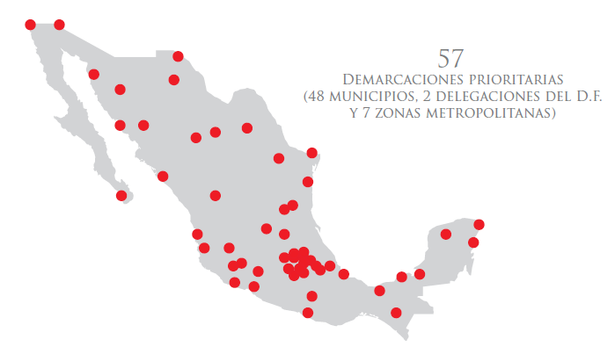
ÁMBITOS DE INTERVENCIÓN DEL PROGRAMA
Estrategias de
Alcance Nacional
251
Municipios y delegaciones
del D.F. (SUSBEMUN)
En 57 demarcaciones prioritarias (48 municipios, 2 delegaciones del D.F y 7 zonas metropolitanas)
Intervención focalizada, acupuntura socio-urbana.
Acciones de la Comisión Intersecretarial.
Aplicación de recursos del Fondo del Programa Nacional.
100 demarcaciones
57 Demarcaciones Prioritarias

Slide 12
Intensificación de acciones en
demarcaciones prioritarias
Prevención y atención de la violencia familiar y de género
Entornos y Comunidades Saludables
Escuela y Salud
Seguridad vial
Salud Mental
Prevención y tratamiento de adicciones

Slide 13
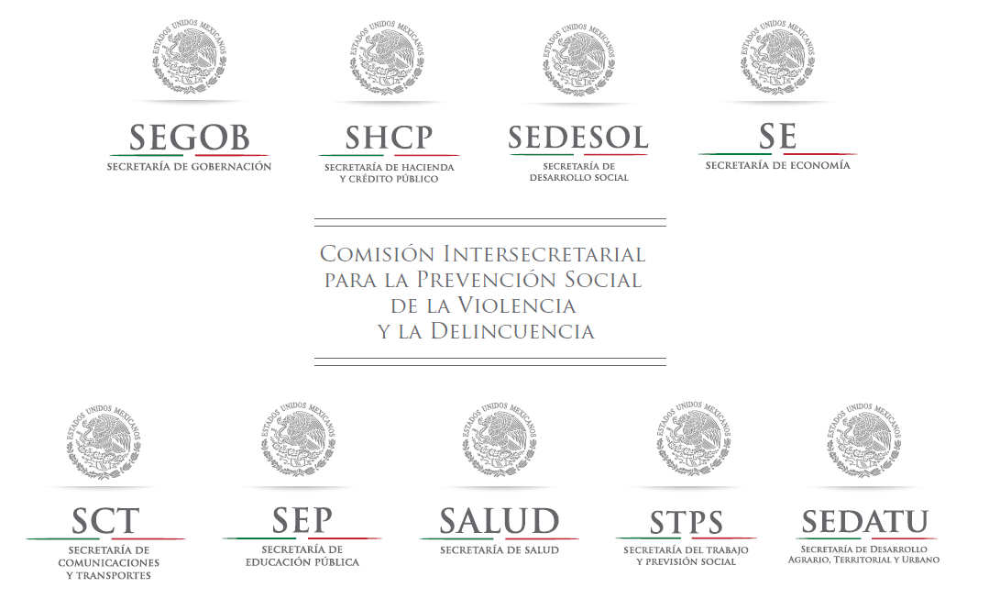
Programa Nacional de Prevención Social
de la Violencia y la Delincuencia
Se crea la Comisión Intersecretarial para la Prevención Social de la Violencia y la Delincuencia, conformada por nueve
Secretarías de Estado

Slide 14
Coordinación General del Programa
Secretaría de Gobernación
Funciones:
Coordinar los trabajos de los tres órdenes de gobierno (municipios)
Implementar los programas en conjunto con las autoridades estatales, municipales, sociedad civil y ciudadanos.
Concertar la participación de los diferentes sectores sociales y productivos en favor del Programa.
Tendrá cinco coordinadores regionales que verificarán la homologación de las acciones y cronogramas en las entidades federativas respectivas.
La Comisión Intersecretarial se replicará en cada una de las entidades federativas, con la participación de autoridades estatales, municipales y los delegados federales y serán las responsables de coordinar los programas que los municipios diseñen e implementen para atender las problemáticas locales.

Slide 15
Prevención y atención de la violencia familiar y de género
Entornos y Comunidades Saludables
Escuela y Salud
Seguridad vial
Salud Mental
Prevención y tratamiento de adicciones

Slide 16
Acciones del Programa de entornos y comunidades saludables

Slide 17
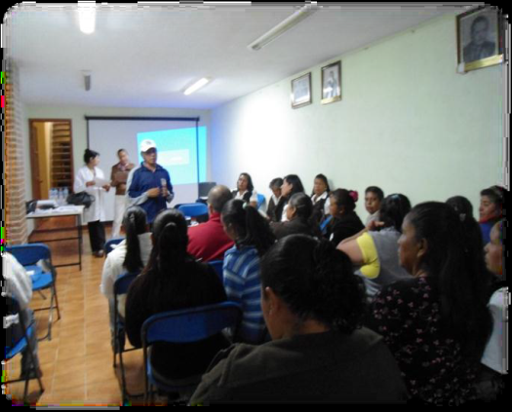
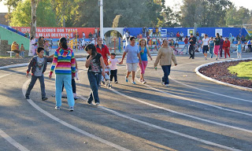
Líneas de acción
Participación comunitaria
Capacitar a Agentes y Procuradores con énfasis en prevención de no la violencia .
Participación Municipal
Impulsar en los municipios prioritarios la elaboración de proyectos de promoción de la salud que reduzcan los factores de riesgo asociados a no la violencia.
Incorporación de los municipios prioritarios al programa comunidades saludables para acreditarlos como promotores de la salud.
Acreditación de Entornos favorables a la salud
Impulsar el desarrollo de entornos promotores de la no violencia a través de la participación municipal y la organización comunitaria.

Slide 18
Acciones de Programa Escuela y Salud (PEyS)
Comisión Intersecretarial para la Prevención Social de la Violencia y la Delincuencia

Slide 19
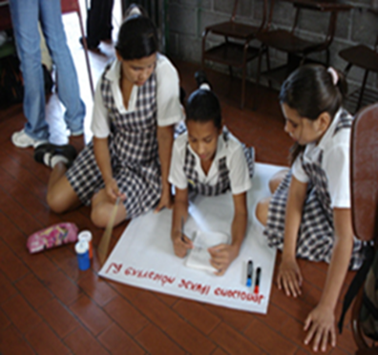
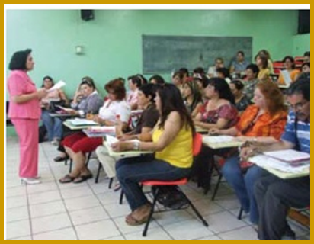
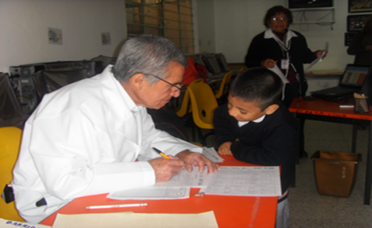
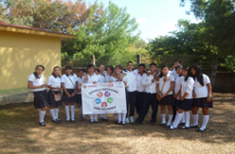
Líneas de Acción
Vinculación y coordinación con la SEP, participación y organización de la comunidad educativa, madres, padres, comités, consejos y otras organizaciones públicas y no gubernamentales en la promoción de la salud, de la cultura de la no violencia y su prevención. Impartición de talleres de capacitación dirigidos a la comunidad educativa con el tema: “Por una cultura de la no violencia: servicios y factores protectores psicosociales que previenen y eliminan la violencia escolar”. Desarrollo de materiales educativos. Establecimiento de actividades artísticas, deportivas, del cuidado del medio ambiente y de acción social solidaria y recíproca con enfoque de igualdad de derechos y equidad. Desarrollo y diseño de instrumentos de tamizaje que permitan la detección oportuna de alumnas, alumnos en situación de violencia. Establecer mecanismos de referencia de los alumnos violentados hacia los centros de atención especializados.

Slide 20
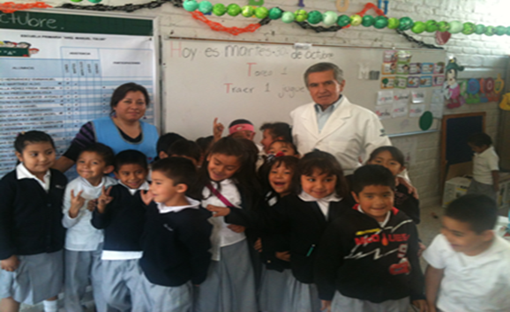
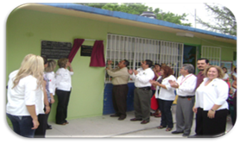
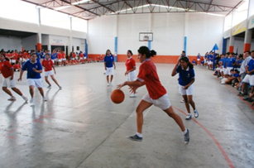
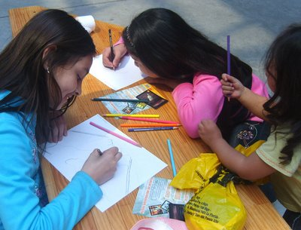
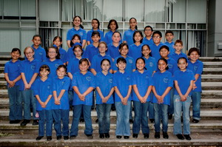
Impacto
30, 000 escuelas certificadas como promotoras de la salud y la no violencia en demarcaciones focalizadas por el Programa Nacional de Prevención Social de la Violencia y la Delincuencia. (2013-2018)

Slide 21
Dirección General de Promoción de la Salud

